Slide 1
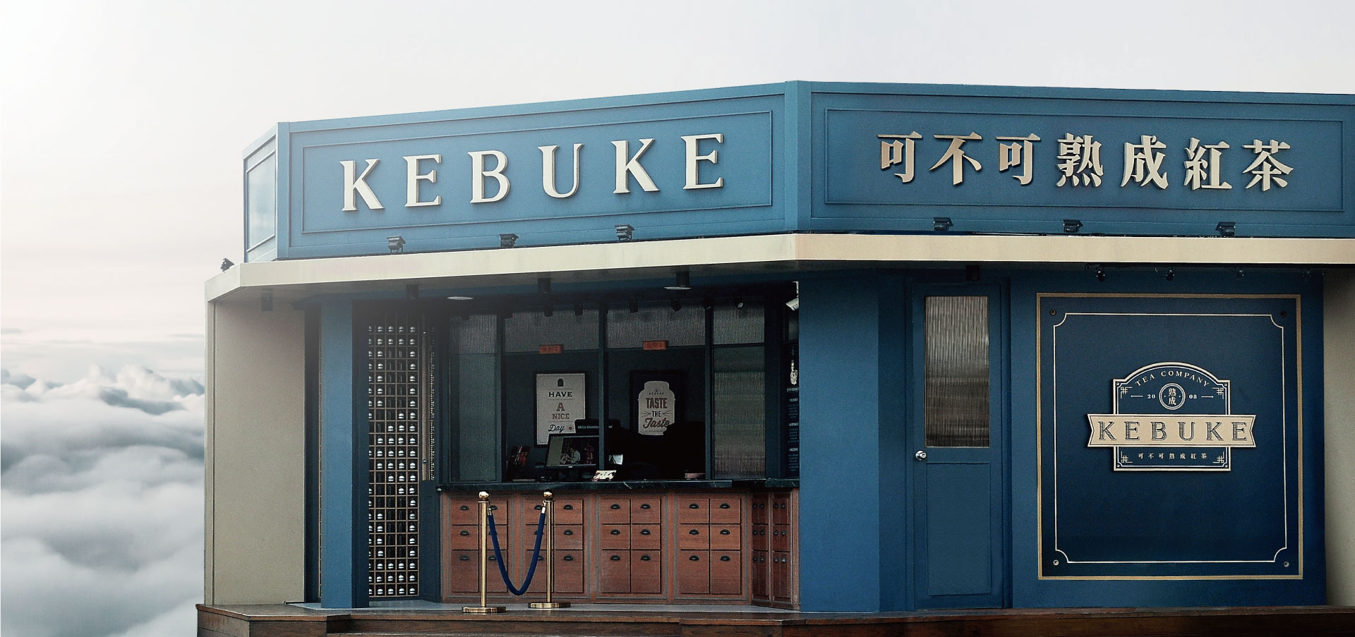
網頁設計 設計說明
107590452 資工二 李芷綺

Slide 2
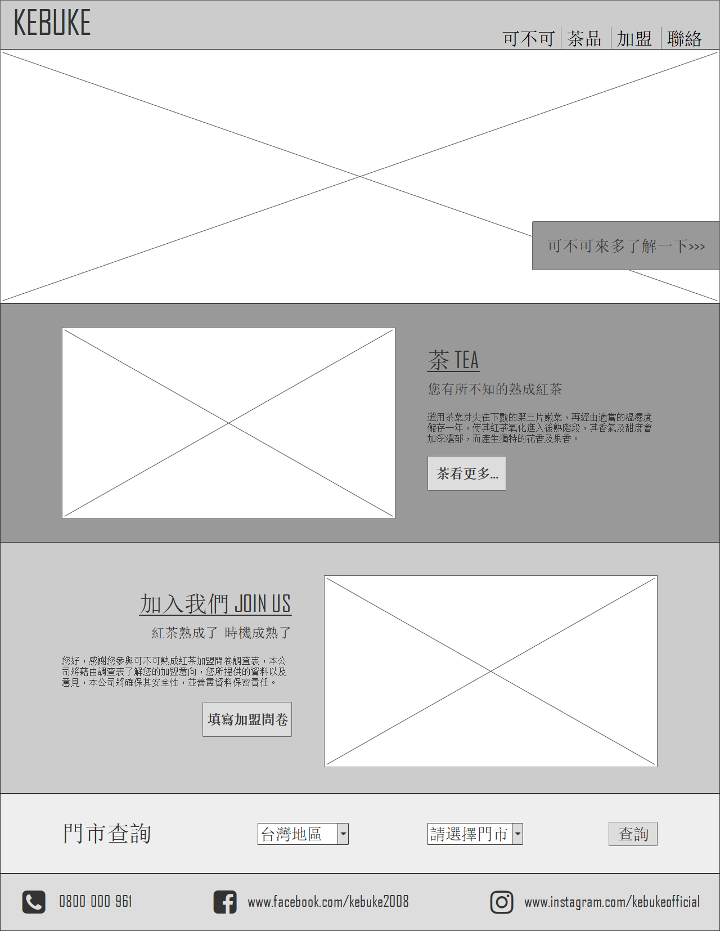
主導覽列
1
1
店家商標LOGO
最新主打廣告主視覺
招牌商品概念照
2
連結至店面介紹
3
店家制服
2
4
聯絡方式&社群 ICON
商品簡介
連結至店面介紹
3
加盟資訊
連結至加盟表單
門市資料
4
聯絡導覽

Slide 3
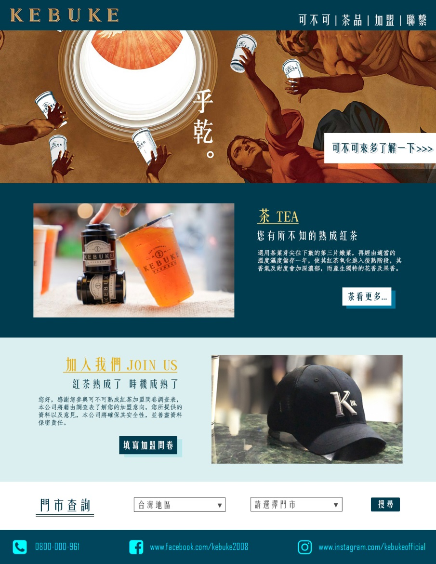
1
色彩
深色的墨綠帶有一點中國古代風情，代表茶源自於古時候的民間飲品。
R:0 G:60 B:79
2
視覺回饋
了解
了解
了解
3
字型
標題+副標 : 方正姚體
內文 : 仿宋體
4
LOGO
色調使用撞色的亮黃色，用羅馬拼音的樣子設計的LOGO。
4
ICON
與墨綠色相反的亮藍綠色，與內文的白色回饋顏色不同。

